Slide 1
Διαχείριση κρίσεων στις σχολικές τάξεις

Slide 2
ΣΗΜΕΙΑ ΤΩΝ ΚΑΙΡΩΝ
Οικογένειες με πολύ υψηλά επίπεδα άγχους, γονείς που δουλεύουν ως αργά,
μονογονεϊκές οικογένειες
Παιδιά ατελείωτες ώρες μόνα, που μεγαλώνουν με παρέα το κινητό, χωρίς στέρεο συναισθηματικό περιβάλλον

Slide 3
PROFIL αυτών των παιδιών στο σχολείο:
ευάλωτα, με ασταθή συναισθηματικό κόσμο
διασπαστικά, απείθαρχα, ανυπάκουα, παραβατικά
με μειωμένο έλεγχο των παρορμήσεών τους
επιρρεπή στις παρεξηγήσεις, επιθετικά με
‘’χαμηλά όρια στενοχώριας’’
δυσκολεύονται να διαπραγματευτούν ή να πετύχουν
συμβιβασμό των διαφορών τους στο παιχνίδι
ΔΥΣΚΟΛΑ ΠΑΙΔΙΑ που περιφρονούν τους κανόνες
της τάξης κ του σχολείου

Slide 4
Αποτέλεσμα
Οι δάσκαλοι χάνουν πολύτιμο χρόνο
να τα κρατούν πειθαρχημένα που
διαφορετικά
θα χρησιμοποιούνταν
για τη μόρφωσή τους

Slide 5
Η Σχολική Εκπαίδευση επικεντρώνεται
στις επιδόσεις των παιδιών σε διάφορα
γνωστικά πεδία
όχι στην καλλιέργεια
συναισθηματικών δεξιοτήτων
που αποτελούν προαπαιτούμενο μάθησης

Slide 6
Υπάρχει ελπίδα;

Slide 7

ΣΥΝΑΙΣΘΗΜΑΤΙΚΗ
ΝΟΗΜΟΣΥΝΗ

Slide 8
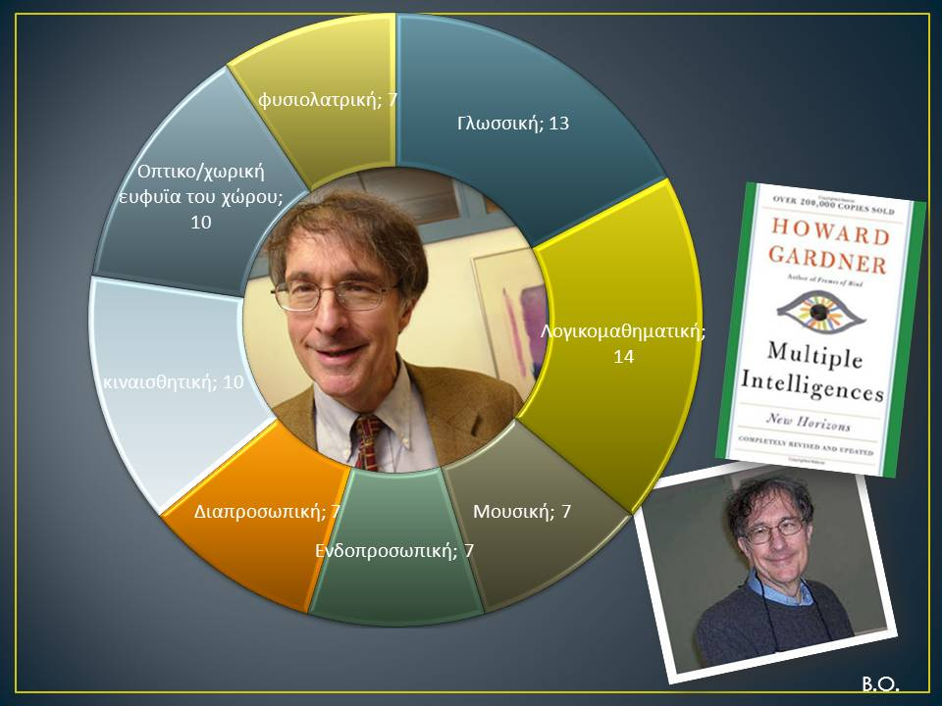
Το 1983 ο Αμερικανός ψυχολόγος Howard Gardner
περιέγραψε 9εννέα τύπους νοημοσύνης στο βιβλίο του
” Frames of Mind”
( θεωρία των πολλαπλών τύπων νοημοσύνης)

Slide 9


Slide 10
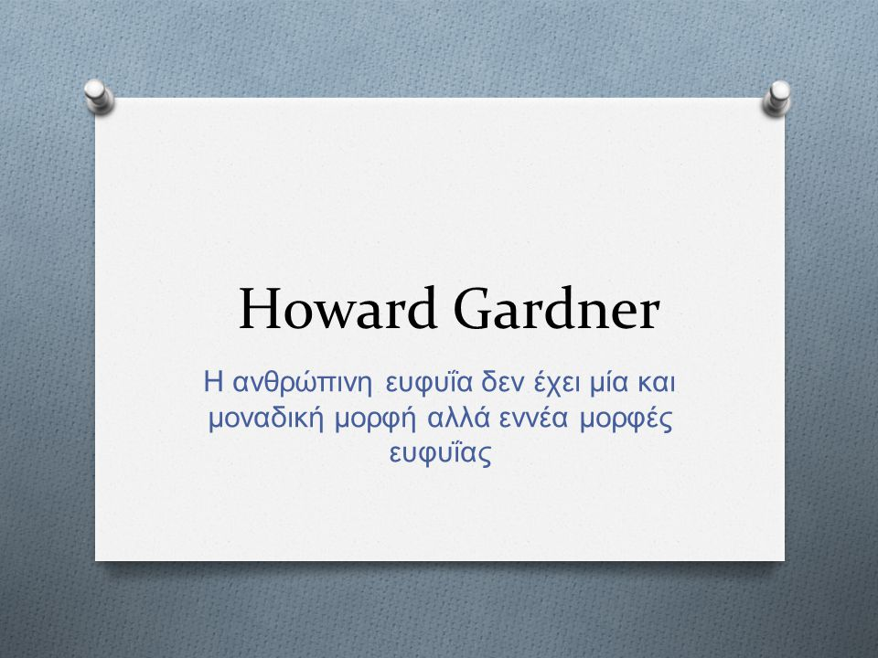

Slide 11
Τα είδη νοημοσύνης
  .Μουσική - ρυθμική νοημοσύνη
  Χωροταξική νοημοσύνη
  Γλωσσική νοημοσύνη
  Λογικομαθηματική νοημοσύνη
  Κιναισθητική νοημοσύνη
  Διαπροσωπική νοημοσύνη
  Ενδοπροσωπική νοημοσύνη
  Νατουραλιστική νοημοσύνη

Slide 12
Ο Gardner κατέγραψε ως τύπους νοημοσύνης αυτά που άλλοι επιστήμονες θεωρούσαν ως κοινωνικές δεξιότητες
* * *
Το 1995 ο Daniel Goleman προσδιορίζει ως
«Συναισθηματική Νοημοσύνη»
τους παράγοντες που κάνουν κάποιους ανθρώπους να
πετυχαίνουν και κάποιους να αποτυχαίνουν στη ζωή τους:
-αυτοεπίγνωση
-διαχείριση συναισθημάτων/έλεγχο παρορμήσεων
-ενεργοποίηση/ ικανότητα να βρίσκει κανείς κίνητρα
-αυτοπεποίθηση/ αισιοδοξία
-κοινωνική ευαισθητοποίηση-ενσυναίσθηση
-διαχείριση σχέσεων-δημιουργία δεσμών
-συνεργασία
-διαχείριση συγκρούσεων

Slide 13

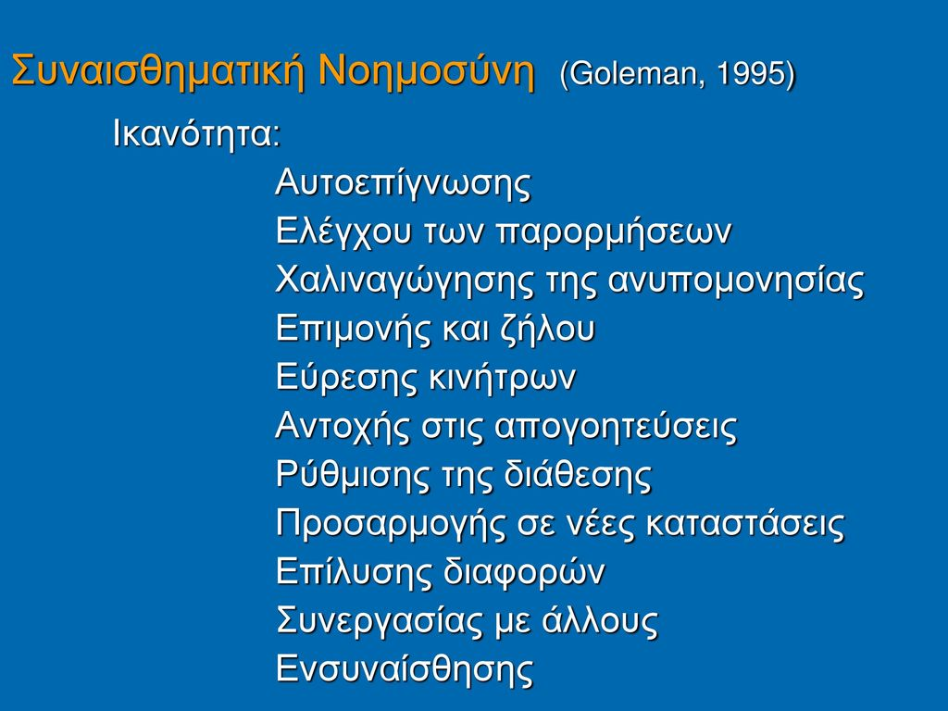
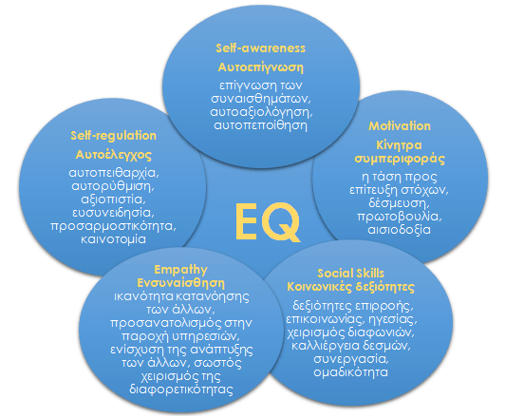

Slide 14
Τα συναισθήματα επηρεάζουν
-Τη δημιουργικότητα
-Την ψυχική και σωματική ευεξία
-Την ικανότητα δημιουργίας κ διατήρησης υγιειών σχέσεων
-Ακαδημαϊκές και εργασιακές επιδόσεις

Slide 15
Διαπίστωση
Οι μαθητές που έχουν ανεπτυγμένες
συναισθηματικές δεξιότητες
αποδίδουν καλύτερα
στο σχολείο

Slide 16
ΖΗΤΟΥΜΕΝΟ
Πώς θα μπορούσε η εκπαίδευση να αξιοποιήσει τις θεωρίες αυτές ώστε να βοηθήσει τα παιδιά να βελτιώσουν τις συναισθηματικές τους δεξιότητες;

Slide 17
ΔΗΛΑΔΗ:
-να αναγνωρίζουν τα συναισθήματά τους κ την αιτία που τα προκαλεί
-να διαχειρίζονται δύσκολα συναισθήματα ( θυμό, επιθετικότητα ,
ευθιξία, εχθρότητα, άγχος) που τους απορρυθμίζουν και περιορίζουν
την ικανότητά τους για μάθηση και συνεργασία
-να παίρνουν καλύτερες (συναισθηματικές) αποφάσεις κ να έχουν
σωστότερες αντιδράσεις ελέγχοντας τις παρορμήσεις τους
-να αναγνωρίζουν τα συναισθήματα των άλλων, να κατανοούν τη θέση
τους και να σέβονται τις αντιλήψεις και τις επιλογές τους
-να λειτουργούν πιο αποτελεσματικά (αποδοτικά ) μέσα σε ένα περισσό-
τερο ευχάριστο και πρόσφορο κλίμα για μάθηση

Slide 18
Τεχνικές που βοηθούν:
RULER
Τι είναι; Πρόκειται για μια προσέγγιση κοινωνικής και συναισθηματικής μάθησης που ενισχύει τη συναισθηματική νοημοσύνη σε άτομα κάθε ηλικίας
Προέκυψε ως ακρωνύμιο των 5 δεξιοτήτων της συναισθηματικής νοημοσύνης όπως αποδίδονται στην αγγλική γλώσσα

Slide 19
RULER
  Αναγνωρίζω τα συναισθήματα στον εαυτό μου και στους άλλους
  Κατανοώ την αιτία και τις συνέπειες των συναισθημάτων
  Κατονομάζω τα συναισθήματα με ένα λεξιλόγιο λεπτών αποχρώσεων
  Εκφράζω τα συναισθήματα σύμφωνα με το κοινωνικό πλαίσιο/νόρμες
  Διαχειρίζομαι τα συναισθήματα με βοηθητικές στρατηγικές
  Recognizing… * Πρόκειται για δεξιότητες προσωπικές και
  Understanding… κοινωνικές που ανοίγουν ευκαιρίες επιτυχίας
  Labeling…. στο σχολείο , στη δουλειά και στη ζωή *
  Expressing…
  Regulating…

Slide 20
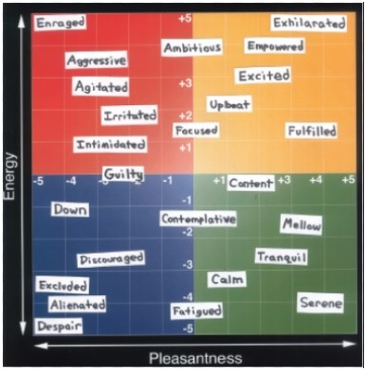
Τα εργαλεία (RULER TOOLS)
1.Καταστατικός Χάρτης:
Δημιουργεί και διατηρεί θετικό συναισθηματικό κλίμα στην τάξη με διατύπωση
κανόνων που συμφωνούνται από κοινού από τους μαθητές
-Πώς θέλω να νιώθω μέσα στην τάξη ;
-Πώς μπορούμε να βοηθήσουμε ο ένας τον άλλο ,
ώστε να νιώθουμε αυτά τα συναισθήματα ;
2.Μετρητής Διάθεσης:
Ενισχύει την αυτογνωσία κ την ενσυναίσθηση
των μαθητών και βοηθά στην κατάκτηση
ενός πλούσιου λεξιλογίου
(λεπτών αποχρώσεων) για τα συναισθήματα
Ο κάθε μαθητής κάθε μέρα κολλάει
αυτοκόλλητο με το όνομά του στο χρώμα
που αντιστοιχεί με το συναίσθημα που
νιώθει

Slide 21
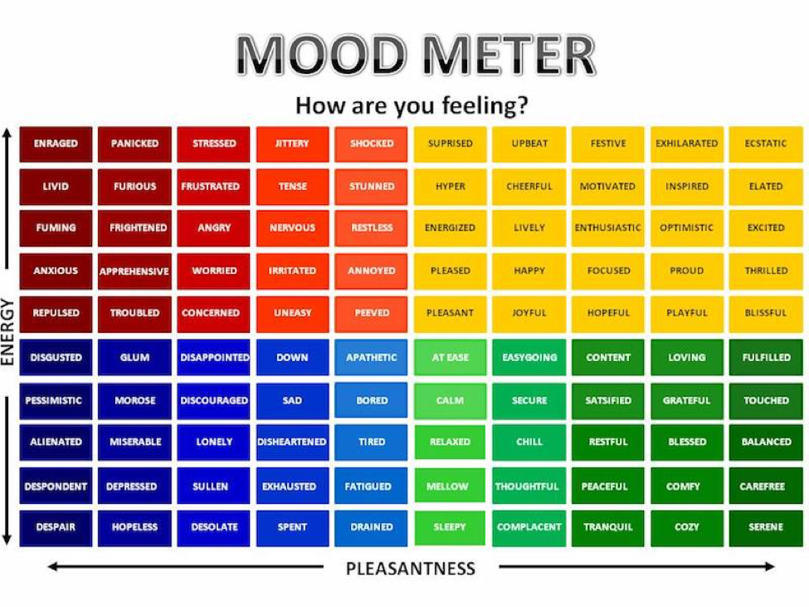

Slide 22
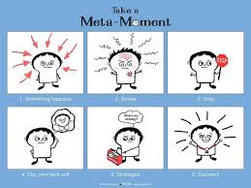
3.ΜΕΤΑ-MOMENT (ΜΕΤΑ-ΣΤΙΓΜΗ)
Πρόκειται για έναν τρόπο αντιμετώπισης έκρυθμων συναισθηματικών
καταστάσεων με στρατηγικές που ευθυγραμμίζονται με τον «καλύτερο εαυτό» μας
και ενισχύουν τις υγιείς σχέσεις και την προσωπική ευεξία

Slide 23
ΜΕΤΑ-ΜΟΜΕΝΤ
Όταν είμαστε οργισμένοι δυσαρεστημένοι ή συντετριμμένοι , δεν είμαστε
ικανοί για νηφάλιο συλλογισμό που απαιτείται για να δούμε την υπόθεση
με έναν νέο φωτισμό
-Χρειάζεται να κατεβάσουμε τη θερμοκρασία των συναισθημάτων μας
-Πατάμε φρένο, βγαίνουμε ‘’εκτός χρόνου ‘’ Κάνουμε ένα διάλειμμα
που βοηθά να αποφύγουμε να πάρουμε μια μόνιμη απόφαση ,βασισμένη
σε ένα συναίσθημα ‘’ανεβασμένης θερμοκρασίας’’
-Σταματάμε κάθε δράση , δίνουμε στον εαυτό μας περιθώριο για ελιγμούς
Το διάλειμμα μας βοηθά να ξεπεράσουμε την πρώτη παρόρμηση ,να μην
ξεφύγουμε, να μην αντιδράσουμε με έναν τρόπο που προφανώς θα
μετανιώσουμε και να υιοθετήσουμε μια πιο σοφή απάντηση ,τέτοια που
δε θα παραβιάζει τις αξίες μας
Η διαδικασία αυτή βοηθά ενήλικες κ παιδιά να κατακτήσουν τον συναισθημα-
τικό αυτοέλεγχο και να αντιδρούν αποτελεσματικά σε δύσκολες περιστάσεις

Slide 24
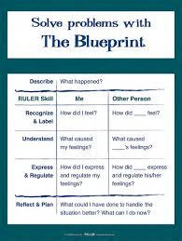
4.ΠΡΟΣΧΕΔΙΟ
Ενισχύει την ανάπτυξη της ενσυναίσθησης και τις δεξιότητες επίλυσης συγκρούσεων. Χρησιμεύει ως οδηγός για την εξομάλυνση των συγκρούσεων
και την αποκατάσταση της ηρεμίας στη σχολική κοινότητα

Slide 25
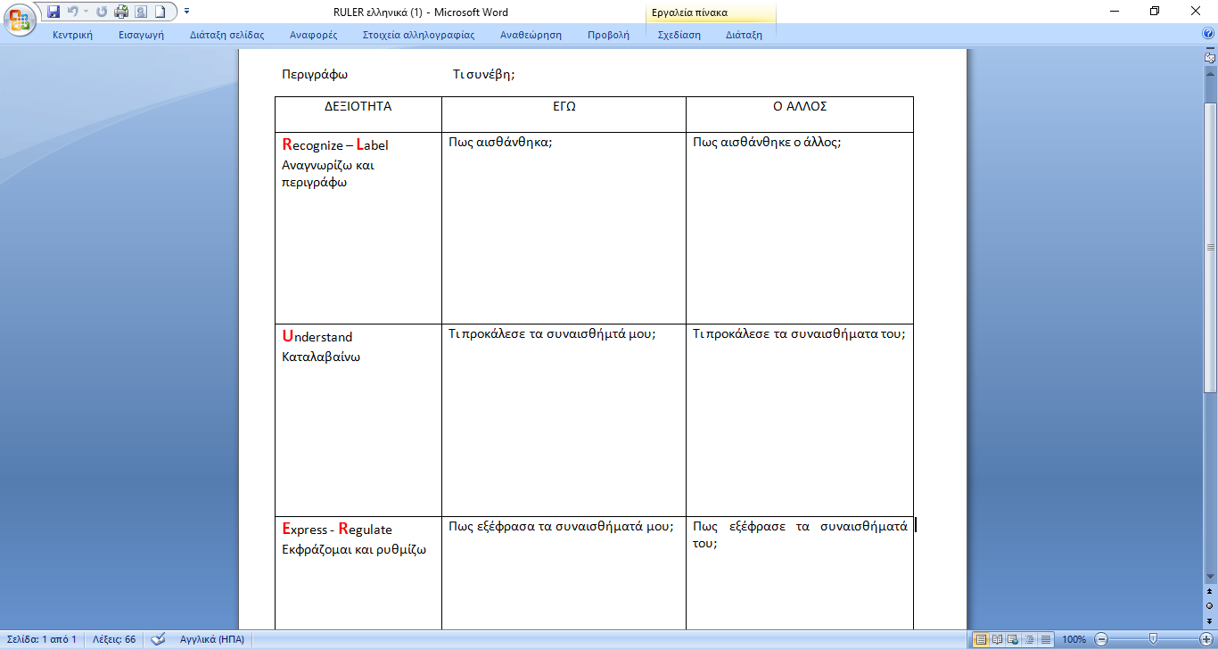

Slide 26
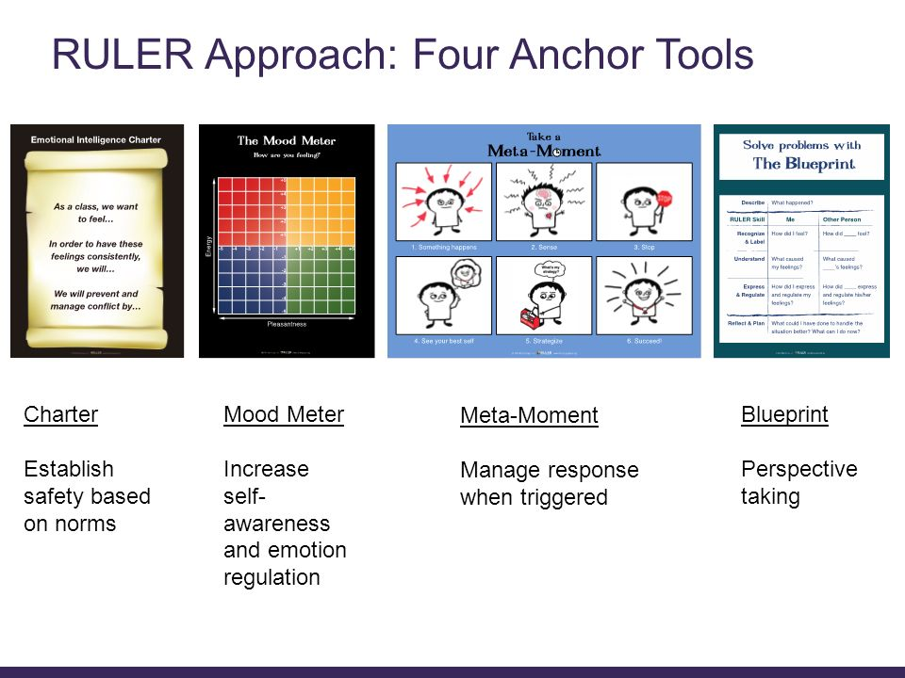

Slide 27
Πολλά σχολεία που εφάρμοσαν τα παραπάνω εργαλεία
επισημαίνουν ότι οι μαθητές τους:
-είχαν καλύτερη επίδοση στα μαθήματα
(υψηλότερους βαθμούς)
-καλύτερη ποιότητα σχέσεων μεταξύ τους
-μειωμένο bullying και επιθετικές συμπεριφορές

Slide 28
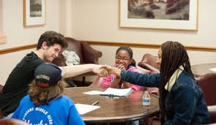
2^{η} τεχνική:
ΣΧΟΛΙΚΗ ΔΙΑΜΕΣΟΛΑΒΗΣΗ
Πρόκειται για στρατηγική επίλυσης προβλημάτων στο σχολείο
ιδανικό σύστημα επίλυσης συγκρούσεων
-Είναι ένα πρόγραμμα που περιλαμβάνει δύο εθελοντικά εκπαιδευμένους μαθητές
που βοηθούν μέσω μιας συγκεκριμένης διαδικασίας δύο άλλους μαθητές να
λύσουν μια διαφορά τους
-Βοηθά στη δημιουργία μιας ασφαλούς υποστηρικτικής σχολικής κοινότητας

Slide 29
ΠΡΟΒΛΗΜΑΤΑ ΚΑΤΑΛΛΗΛΑ
ΓΙΑ ΣΧΟΛΙΚΗ ΔΙΑΜΕΣΟΛΑΒΗΣΗ
Πειράγματα κουτσομπολιά
Φήμες -διαδόσεις παρεξηγήσεις
Προβλήματα φιλίας αποκλεισμοί
Κλοπές
ΠΡΟΒΛΗΜΑΤΑ ΑΚΑΤΑΛΛΗΛΑ
ΓΙΑ ΣΧΟΛΙΚΗ ΔΙΑΜΕΣΟΛΑΒΗΣΗ
Bullying σοβαρό
Βία
Ρατσισμός
Σεξουαλική κακοποίηση
Όπλα/ναρκωτικά

Slide 30

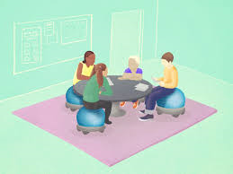
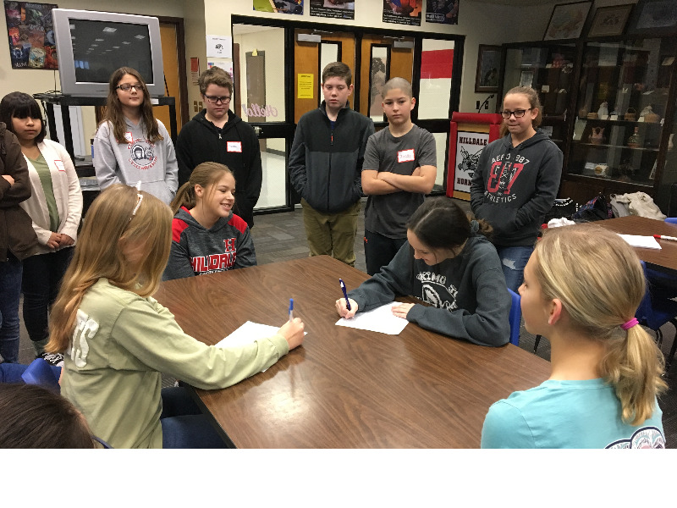


Slide 31
1^{ο} Βήμα: Βασικοί κανόνες
Οι διαμεσολαβητές θέτουν τους κανόνες:
-Συμφωνείτε να ακούσετε ο ένας τον άλλο με ευγένεια και χωρίς να διακόπτετε;
-Έχετε τη θέληση να λυθεί το πρόβλημα;
-Αναλαμβάνετε την ευθύνη να τηρήσετε αυτά που θα συμφωνήσετε;
2^{ο} Βήμα: Παρουσίαση της υπόθεσης
Ο καθένας από τους ‘’διαφωνούντες’’ παρουσιάζει την εκδοχή του και δηλώνει πώς ένιωσε εξαιτίας αυτού που συνέβη
Στο τέλος ο Μεσολαβητής αναδιατυπώνει και συνοψίζει την κάθε εκδοχή με τα δικά του λόγια
3^{ο} Βήμα: Αναζήτηση λύσεων
Ο Μεσολαβητής ρωτάει τον κάθε διαφωνούντα:
-«Τι θέλεις να γίνει τώρα;»
4^{ο} Βήμα: Επιλογή της καλύτερης πρότασης
Καθένας από τους διαφωνούντες κάνει μία πρόταση που θεωρεί ότι μπορεί να διευκολύνει την κατάσταση και επιλέγουν την πιο λειτουργική
5^{ο} Βήμα: Η Συμφωνία
Ο Μεσολαβητής καθοδηγεί: -Επομένως και οι δύο συμφωνείτε να…
Οι διαφωνούντες δηλώνουν:-Συμφωνώ να…
Ο Μ. καταγράφει τη συμφωνία και οι διαφωνούντες υπογράφουν το έγγραφο
της «Συμφωνίας Διαμεσολάβησης»
6^{ο} Βήμα: Κλείσιμο/επίλογος Συγχαίρει τους μαθητές για την επίλυση του προβλήματος

Slide 32
ΡΟΛΟΣ ΣΧΟΛΙΚΟΥ ΔΙΑΜΕΣΟΛΑΒΗΤΗ
-Ακούει και τις δύο πλευρές της υπόθεσης
-Είναι ουδέτερος, δεν παίρνει το μέρος καμίας πλευράς
Δεν είναι δικαστής , δεν κρίνει αν οι άλλοι είναι σωστοί ή λάθος
Είναι δίκαιος
-Βοηθάει τον καθένα από τους διαφωνούντες να δηλώσει τις ανάγκες του
και κατόπιν να δουλέψει στην αναζήτηση λύσεων
-Ενθαρρύνει τους διαφωνούντες να λύσουν τα προβλήματά τους
χωρίς να υποδεικνύει εκείνος τη λύση
ΟΦΕΛΗ ΓΙΑ ΤΟ ΣΧΟΛΕΙΟ
ΟΦΕΛΗ ΓΙΑ ΤΟΥΣ ΜΑΘΗΤΕΣ

Slide 33
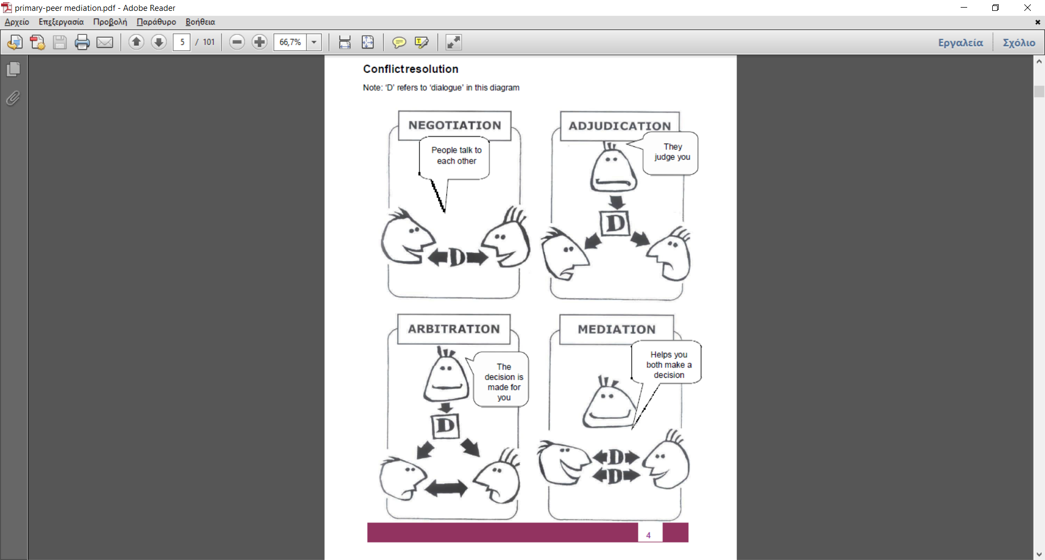

Slide 35
ΟΔΗΓΟΣ ΤΟΥ ΚΑΛΟΥ ΑΚΡΟΑΤΗ
Σταμάτησε να μιλάς
Κάνε τον ομιλητή να νιώσει άνετα
Δείξε στον ομιλητή ότι θέλεις να ακούσεις
Φρόντισε να μην αποσπάται η προσοχή σου
Νιώσε τον ομιλητή
Να είσαι υπομονετικός
Πρόσεξε τον τόνο της φωνής του
Αναζήτησε το μήνυμα πέρα από τις λέξεις
Κάνε ερωτήσεις
ΣΤΑΜΆΤΗΣΕ ΝΑ ΜΙΛΑΣ για τα δικά σου

Slide 36
Διαχείριση τάξης Classroom Management
ΧΡΗΣΙΜΕΣ ΟΔΗΓΙΕΣ
Οι κανόνες της τάξης να μπαίνουν από την αρχή της σχολικής Χρονιάς
(π.χ. η γνώμη όλων είναι σεβαστή, ζητάω το λόγο-δεν διακόπτω )
Να ξέρουν οι μαθητές το πλαίσιο στο οποίο δουλεύουν (π.χ. ποιοι είναι οι στόχοι, τι θα μάθουμε και γιατί)
Να βοηθήσουμε τους μαθητές να χρησιμοποιούν την τεχνολογία όχι μόνο ως καταναλωτές αλλά και ως παραγωγοί (π.χ να φτιάξουν ένα παιχνίδι – να φτιάξουν το δικό τους κουίζ που θα το απαντήσει η άλλη ομάδα)
Να υπάρχει ποικιλία (π.χ όχι μόνο ομαδική εργασία αλλά και παιχνίδι ρόλων....)
Κριτική /Σχολιασμός εργασιών: Να μην τους λέμε μόνο ότι κάτι είναι καλό, αλλά και τους λόγους που μας άρεσε
Αυτοκριτική : όταν δουλεύουν σε ομάδες ο κάθε μαθητής να επισημαίνει 2 πράγματα που του άρεσαν και 2 που θα ήθελε να είναι αλλιώς για κάθε μέλος της ομάδας του.

Slide 37
ΣΥΓΚΡΟΤΗΣΗ ΟΜΑΔΩΝ
7 Παράγοντες Διαμόρφωσης των Ομάδων:
1. Σαφείς προσδοκίες
2. Δέσμευση μελών
3. Αρμοδιότητες-Επάρκεια
4. Συνεργασία
5. Επικοινωνία
6. Δημιουργικότητα
7. Συντονισμός

Slide 38
Συμβόλαιο Ομάδας
Όνομα Ομάδας: ________________________________ Ημερομηνία:_______________________________
ΣΤΟΧΟΙ: Ποιοι είναι οι στόχοι της ομάδας μας σε αυτό το project;
Τι θέλουμε να πετύχουμε; Ποιες δεξιότητες θέλουμε να αναπτύξουμε;
ΠΡΟΣΔΟΚΙΕΣ: Τι περιμένουμε ο ένας από τον άλλο σχετικά με τη συμμετοχή μας
στις συναντήσεις, την συχνότητα επικοινωνίας, την ποιότητα της δουλειάς κτλ;
ΚΑΝΟΝΕΣ ΚΑΙ ΔΙΑΔΙΚΑΣΙΕΣ: Πάνω σε ποιους κανόνες μπορούμε να συμφωνήσουμε
ώστε να πετύχουμε τους στόχους και τις προσδοκίες μας;
ΣΥΝΕΠΕΙΕΣ: Πως θα αντιμετωπίσουμε την αναποτελεσματικότητα -
μη συμμόρφωση στα παραπάνω
Μοιραζόμαστε τους παραπάνω στόχους και προσδοκίες και συμφωνούμε με τους κανόνες, τις διαδικασίες και τις συνέπειες
Ονόματα και υπογραφές μελών της ομάδας

